Slide 1
Basic C++

Slide 2
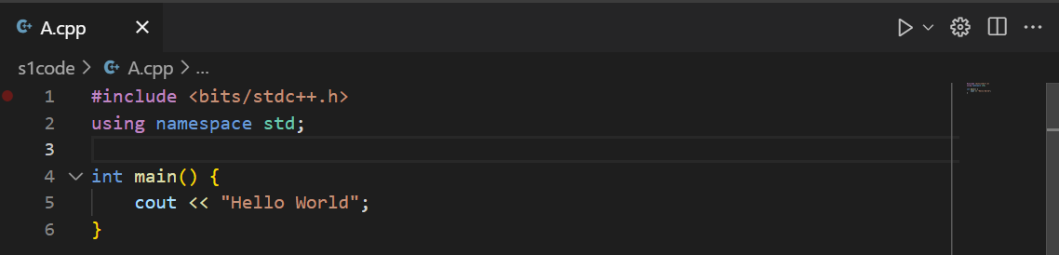


VSCode, C++, Python
Codeforce
Run code

Slide 3
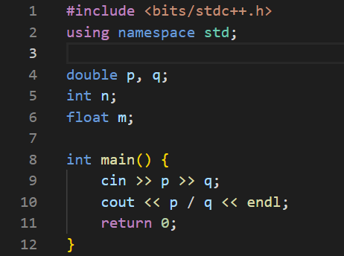
Cấu trúc chương trình
Khai báo thư viện
Khai báo biến toàn cục, khai báo hàm
Hàm chính

Slide 4
cin, cout

Slide 5
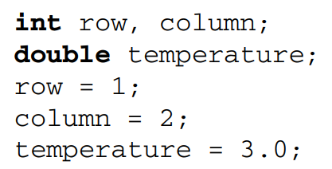
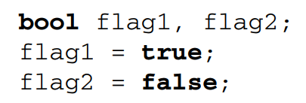





Basic variables type
int, long long, short
float, double
Char – ascii
Bool
string

Slide 6
Operator
+
-
*
/
%

Slide 7
1

Slide 8



Array

Slide 9
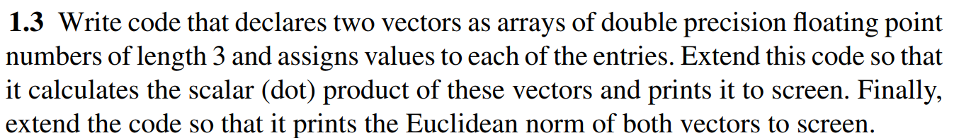
2
Khai báo 2 vector 3 chiều bằng 2 mảng, gán giá trị ban đầu
Tính tích vô hướng -> in ra màn hình
Tính độ dài của 2 vector -> cout

Slide 10
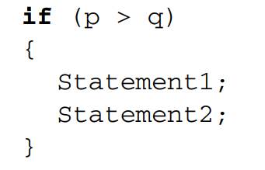
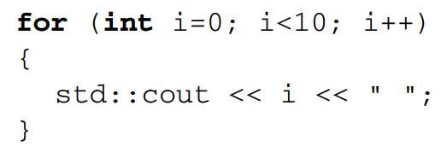
Câu lệnh rẽ nhánh, vòng lặp
Bắt đầu; điều kiện tiếp tục; kết thúc 1 vòng

